Slide 1
Проект «Платформы и лестницы»
Проект подготовили Купцов Игорь, Крупенько Дарья

Slide 2
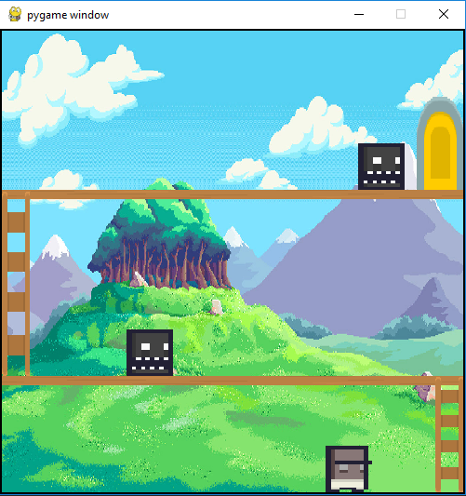
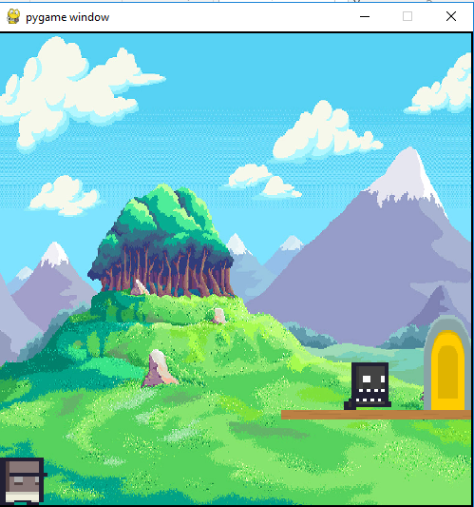
Идея проекта
Создание игры-платформера на основе PyGame, цель которой пройти уровень.

Slide 3
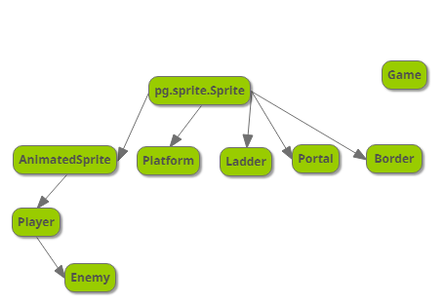
Описание реализации
При работе над проектом использовались библиотеки: pygame, os, sys.

Slide 4
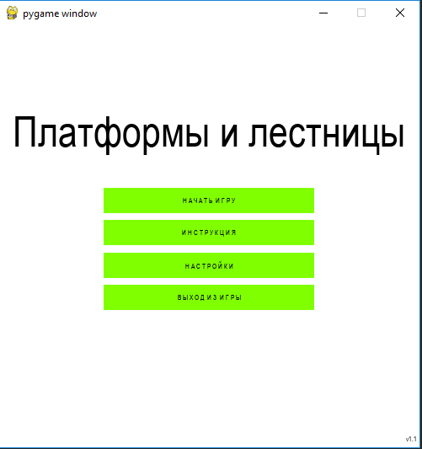
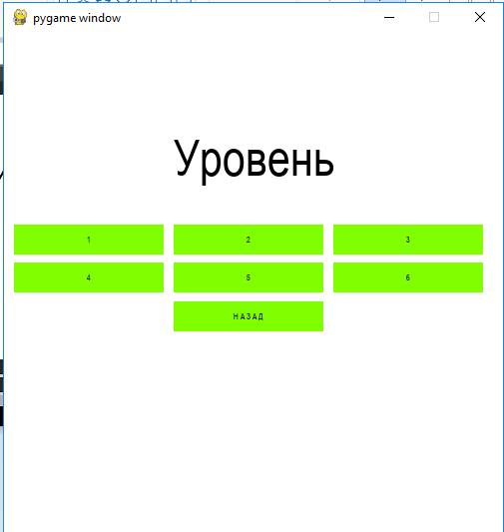
Описание реализации

Slide 5
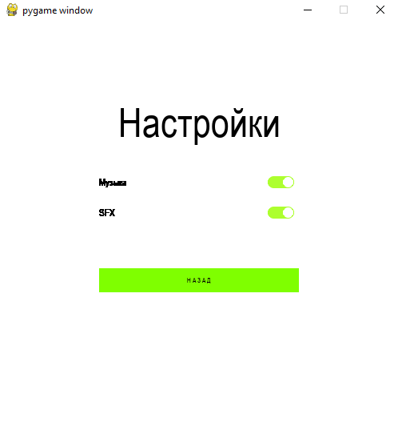
Описание реализации

Slide 6
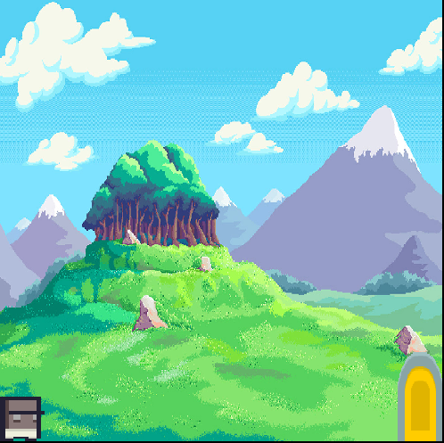
Описание реализации

Slide 7
Перспективы реализации
Новые уровни
Способности «стрельбы»
Рейтинг
Способность выбирать разные изображения персонажа
Сохранение прогресса
Создание меню паузы

Slide 8
Итог
Была реализована игра-платформер на основе библиотеки pygame

